Slide 1
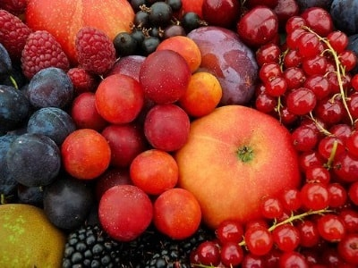
Предмет и задачи плодоводства. История и перспективы развития плодоводства в Республике Беларусь

Slide 2
Вопросы:
Предмет и задачи плодоводства;
Народно-хозяйственное значение плодовых и ягодных растений;
История развития плодоводства. Роль отечественных и зарубежных ученых в развитии плодоводства;
Состояние и перспективы развития отросли.

Slide 3
Дополнительная литература
1. Плодоводство / под ред. В. А Потапова, Ф. Н. Пильщикова - М.: Колос, 2000
2. Плодовые культуры / Справочное издание / составитель Р. П. Кудрявец - М, «Агропромиздат», 1991. - 383 с.
3. FAOSTAT // Food and Agriculture Organization of the United Na-tions [Electronic resource]. – 2012. – Mode of access: http://faostat.fao.org. – Date of access: 4.11.2014

Slide 4
Плодоводство - отрасль сельского хозяйства, занимающаяся выращиванием многолетних культур с целью получения съедобных плодов и ягод.
Объектами плодоводства являются многолетние растения, дающие съедобные плоды.
Плодоводство как наука изучает закономерности строения, роста, развития, размножения и плодоношения плодовых и ягодных культур и разрабатывающая методы и способы выращивания высоких, ежегодных урожаев при наименьших затратах материальных и трудовых ресурсов.
Помология — (от лат. pomum - плод и греч. logos - слово, учение) - наука о сортах плодовых и ягодных культур, или сортоведение.
Плодоводство является частью садоводства. К садоводству относятся, кроме плодоводства, декоративное садоводство, чаеводство, тутоводство, любительское садоводство.

Slide 5
Ссаа
Садоводство
Плодоводство
Декоративное садоводство
Лечебное садоводство
Собственно плодоводство
С
Ландшафтное садоводство
С
С
С
Ягодоводство
Цветоводство
Виноградарство
С
Дендрология
Цитрусоводство

Slide 6
Задачи плодоводства:
Продовольственная задача – благодаря плодоводству общество обеспечивает себя свежими фруктами и продуктами их переработки;
Экологическая задача сводится к созданию благоприятных, комфортных условий для существования человека;
Эстетическая задача плодоводства заключается в удовлетворении эстетических потребностей человека;
Воспитательная задача. Выращивание садовых растений побуждает человека к приобретению новых знаний и навыков, общению с природой. Плодоводство предполагает коллективный труд, в результате это имеет огромное воспитательное значение.

Slide 7
2. Народно-хозяйственное значение плодовых и ягодных растений
плоды и ягоды обладают ценными пищевыми и технологическими свойствами;
многие части этих растений, включая плоды, содержат вещества, оказывающие лечебное и профилактическое воздействие на организм человека;
они дают побочную продукцию – древесину, которая у большинства плодовых пород используется в деревообрабатывающей промышленности;
многие из плодово-ягодных растений используются в зеленом строительстве и в лесомелиоративной практике благодаря декоративным свойствам и способности выживать в экстремальных условиях существования.

Slide 8
Потребительская ценность
В плодах и ягодах содержатся:
Биологически-активные вещества: витамины C, A, В_{1,} В_{2,} P, PP (устойчивость организма к экстремальным факторам);
Минеральные и органические вещества, которые являются «строительным материалом» для формирования тканей организма человека;
Щелочные соединения, необходимые для нейтрализации кислот;
Энергетический материал (углеводы, жиры);
Клетчатка;
Вода -при повышенной массе тела - 30 мл на 1 кг веса ;
Органические кислоты;
Пектиновые вещества, которые связывают и выводят из организма токсичные соединения.

Slide 9
Химический состав и калорийность съедобной части плодов
Наимено-вание плодов | Содержится в съедобной части плодов, % |  |  |  |  | Кол-во калорий в 100 г.
 | воды | белков | жиров | сахаров | орг. кислот
Яблоки | 86,5 | 0,4 | 0,2 | 10,0 | 0,7 | 51
Груша | 87,5 | 0,4 | 0,1 | 9,0 | 0,3 | 47
Вишня | 85,5 | 0,8 | 0,3 | 10,6 | 1,3 | 53
Черешня | 85,0 | 1,1 | 0,4 | 11,5 | 0,8 | 58
Слива | 87,0 | 0,8 | 0,3 | 9,0 | 1,3 | 49
Абрикос | 85,8 | 0,9 | 0,4 | 9,5 | 1,3 | 52
Персик | 86,5 | 0,9 | 0,3 | 10,5 | 0,7 | 49
Виноград | 80,5 | 0,6 | 0,2 | 16,8 | 1,6 | 67
Банан | 74 | 1,09 | 0,3 | 22,8 | 0,9 | 96
Суточная норма калорий: 2500 - 2800

Slide 10
Содержание минеральных элементов и витаминов в плодах (в мг на 100 г съедобной части)
Наимено-вание плодов | Калий | Кальций | Магний | Витамины
 |  |  |  | каротин | В₁ | С | РР
Яблоки | 98 | 19 | 10 | 0,1 | 0,04 | 7 | 0,2
Груша | 155 | 19 | 12 | следы | 0,02 | 4 | 0,1
Вишня | 256 | 37 | 26 | 0,3 | 0,05 | 15 | 0,4
Слива | 214 | 28 | 17 | 0,1 | 0,06 | 5 | 0,5
Абрикос | 305 | 28 | 19 | 2,0 | 0,04 | 7 | 0,7
Персик | 363 | 20 | 16 | 0,5 | 0,02 | 10 | 0,9
Земляника | 161 | 22 | 16 | следы | 0,03 | 60 | 0,3
Смородина черная | 372 | 36 | 17 | 0,7 | 0,03 | 300 | 0,3
Лимоны | 163 | 40 | 12 | 0,4 | 0,04 | 40 | 0,1
Шиповник | 158 | 66 | 20 | 2,60 | 0,05 | 2000 | 0,6
Средняя суточная потребность аскорбиновой кислоты для взрослого составляет 30–50 мг, а при большой физической и умственной нагрузке – 75—100 мг.

Slide 11
3. История развития плодоводства. Роль отечественных и зарубежных ученых в развитии плодоводства
Историю развития плодоводства условно можно разделить на следующие этапы:
Отбор съедобных плодовых растений – период выделения человека из животного мира (около 3 млн. лет назад);
Введение плодовых растений в культуру – период создания и существования первых государств в Египте и Двуречье (конец IV тысячелетия до н.э.). Выращивали финиковую пальму, инжир, маслину и виноград;
Садоводство Античной Греции (VII-III века до н.э.) – греки открыли технологию приготовления вина;
Садоводство Древнего Рима (III век до н.э. по IV век н.э.);
Садоводство средних веков (V – XIV века н.э.);
Садоводство эпохи Возрождения и периода расцвета экспериментальной науки (XIV – XIX века н.э.);
Современное промышленное плодоводство (с начала XIX века и по настоящее время).

Slide 12

Висячие сады Семирамиды

Slide 13
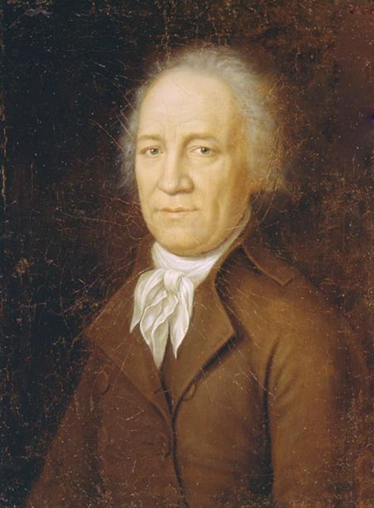
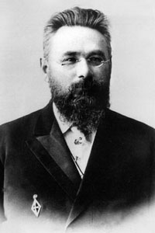
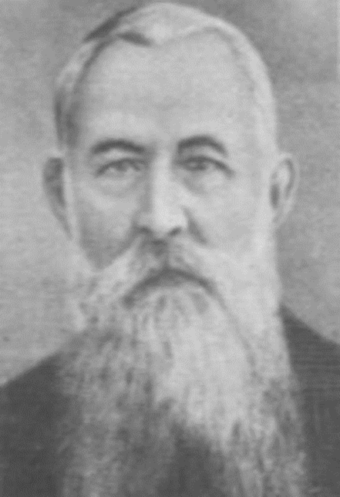
3. Роль отечественных и зарубежных ученых в развитии плодоводства
Андрей Тимофеевич Болотов
Лев Платонович
Симиренко
Михаил Васильевич
Рытов

Slide 14
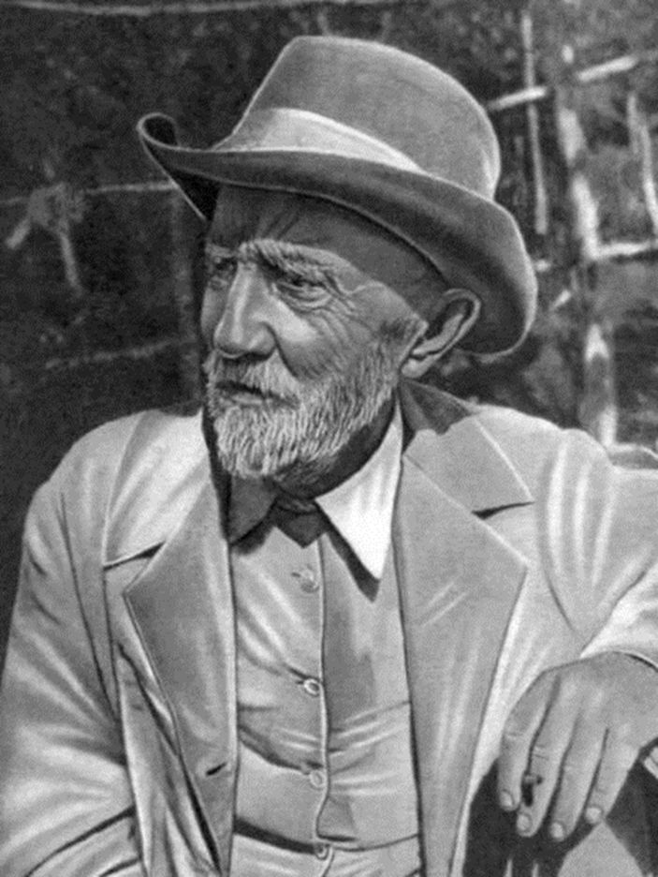
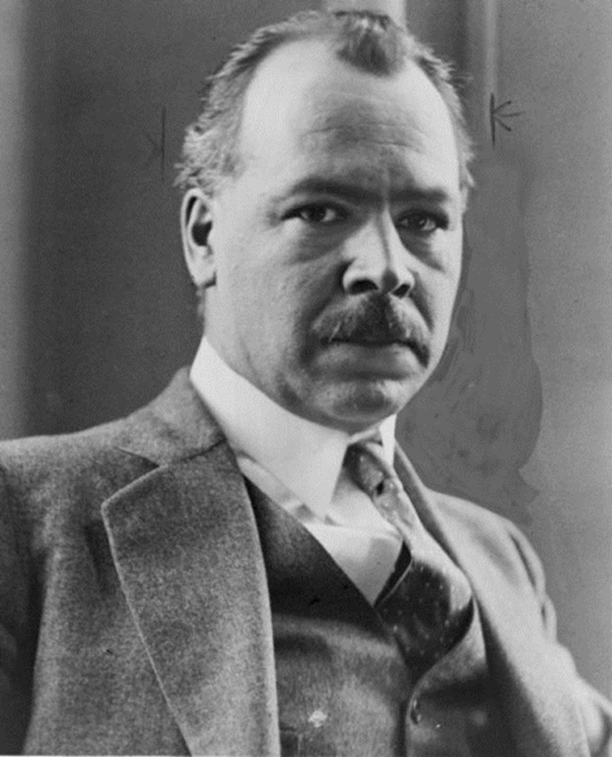
Мичурин Иван Владимирович
Вавилов Николай Иванович

Slide 15
4. Состояние и перспективы развития отросли
Уровень самообеспеченности фруктами в расчете на душу населения, кг
Потребительские расходы домашних хозяйств на продукты питания за последние пять лет составили около 37 %;
траты на фрукты и ягоды вне зависимости от уровня доходов семьи составляют 2,6-3,0 %.

Slide 16
Валовый сбор плодов и ягод в Республики Беларусь в 2011-2021 гг., тыс. тонн

Slide 17
Валовый сбор плодов и ягод в сельскохозяйственных организациях и крестьянско-фермерских хозяйствах Республики Беларусь в 2021 г., т
Верхнедвинск
Россоны
Браслав
Миоры
Полоцк
Городок
Шарковщина
Шумилино
ВИТЕБСК
Поставы
Глубокое
Ушачи
Бешенковичи
Лиозно
Мядель
Докшицы
Лепель
Сенно
Район | Валовый сбор
Столинский | 60440
Гродненский | 17238
Брестский | 13437
Пинский | 12374
Каменецкий | 5000
Молодечненский | 4957
Толочинский | 4751
Минский | 3931
Лидский | 3675
Жабинковский | 3478
Могилевский | 3136
Пружанский | 3073
Островец
Чашники
Вилейка
Орша
Дубровно
Ошмяны
Сморгонь
Логойск
Крупки
Толочин
Молодечено
Борисов
Круглое
Шклов
Горки
Вороново
Ивье
Воложин
МИНСК
Смолевич
Дрибин
Мстиславль
Лида
Березино
Белынчи
ГРОДНО
Щучин
Столбцы
Дзержинск
Червень
МОГИЛЕВ
Чаусы
Кричев
Новогрудок
Марьина Горка
Кличев
Быхов
Чериков
Климовичи
Мосты
Дятлово
Кореличи
Узда
Славгород
Хотимск
Берестовица
Копыль
Осиповичи
Кировск
Краснополье
Костюковичи
Волковыск
Барановичи
Несвиж
Рогачев
Корма
Зельва
Слуцк
Старые
Бобруйск
Слоним
Клецк
Дороги
Чечерск
Свислочь
Ляховичи
Глуск
Жлобин
Пружаны
Ивацевичи
Ганцевичи
Солигорск
Любань
Октябский
Буда-Кошелево
Ветка
Береза
Светлогорск
Каменец
Житковичи
Добруш
Жабинка
Дрогичин
Иваново
Лунинец
Петриков
Калинковичи
Речица
ГОМЕЛЬ
Кобрин
Пинск
БРЕСТ
Столин
Лоев
Лельчицы
Мозырь
Хойники
Малорита
Ельск
Брагин
Наровля

Slide 18
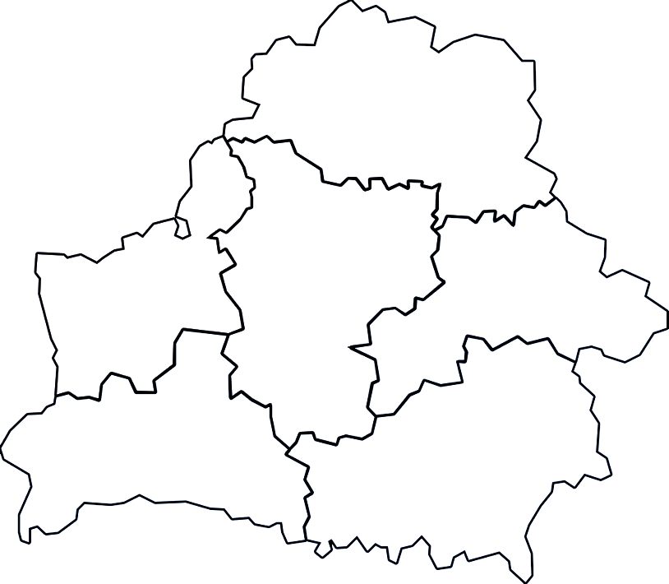
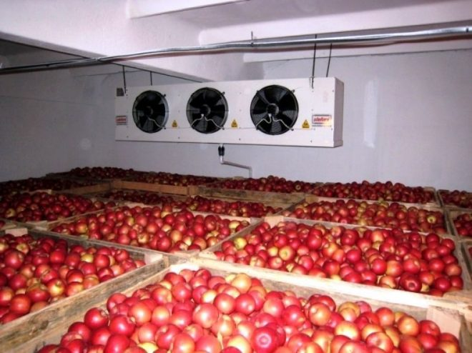
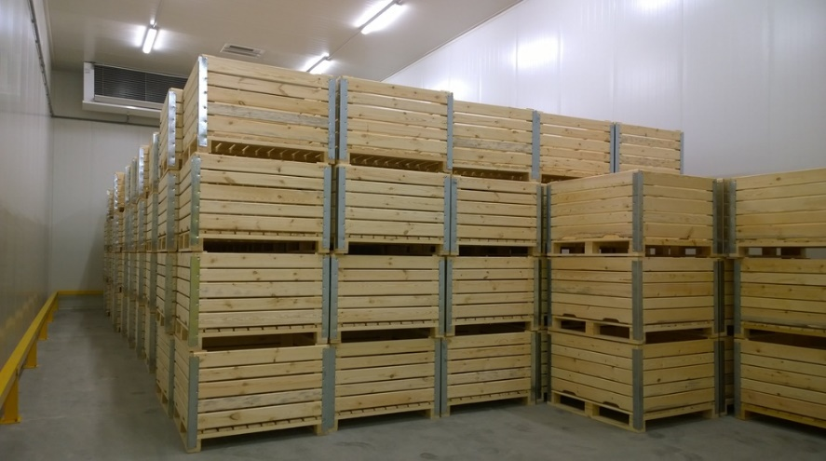
Обеспеченность хранилищами, тыс. тонн
7,5 – валовой сбор
3,6 – объём плодохранилищ
Витебск
48 % - процент обеспеченности
7,5
3,6
48 %
Минск
Могилёв
Гродно
78 %
17,6
13,7
6,5
19,8
305 %
80 %
30,2
24,3
7,6
14,6
104,4
32,6
Брест
31 %
Гомель
192 %

Slide 19
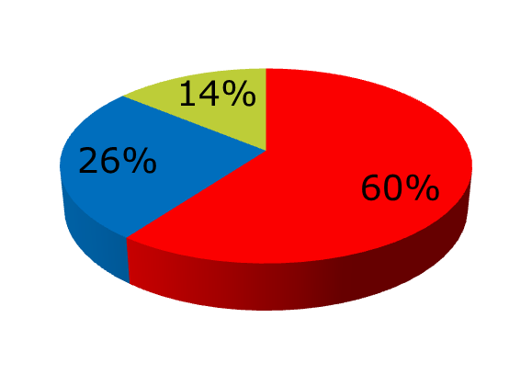
Площади и структура плодовых и ягодных насаждений в Республике Беларусь
Тип насаждений | 2011 г. | 2021 г. | 2021 г. к 2011 г.
Площадь многолетних насаждений, тыс. га, в том числе: | 106,6 | 85,8 | 80,5%
Площадь насаждений семечковых культур, тыс. га | 78,1 | 58,2 | 74,5 %
Площадь насаждений косточковых культур, тыс. га | 16,4 | 13,7 | 83,5 %
Площадь насаждений ягодных культур, тыс. га | 12,1 | 13,9 | 114,9 %
Структура садов
в сельскохозяйственных организациях и
крестьянских (фермерских) хозяйствах
Структура садов
в хозяйствах населения

Slide 20
Расширение породно-сортового состава в Республике Беларусь в 2003-2022 годах
За последние 2 десятилетия сортимент садовых насаждений значительно обновлен: в Государственный реестр сортов РБ на начало 2022 г. включено 170 сортов белорусской селекции, а также 291 интродуцированных сортов плодовых и ягодных культур, в том числе 130 сортов передано организациями НАН Беларуси.

Slide 21
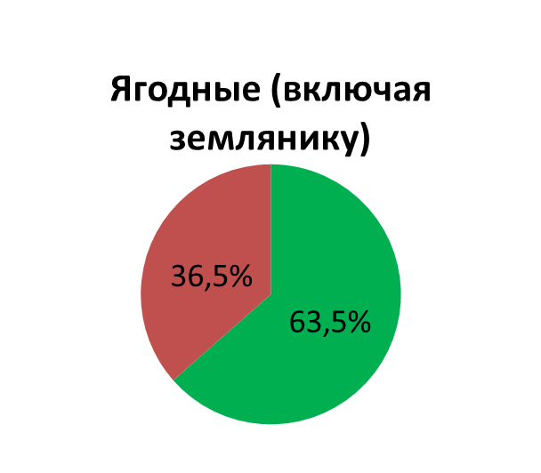
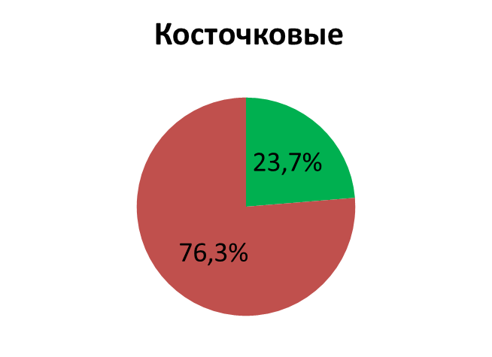
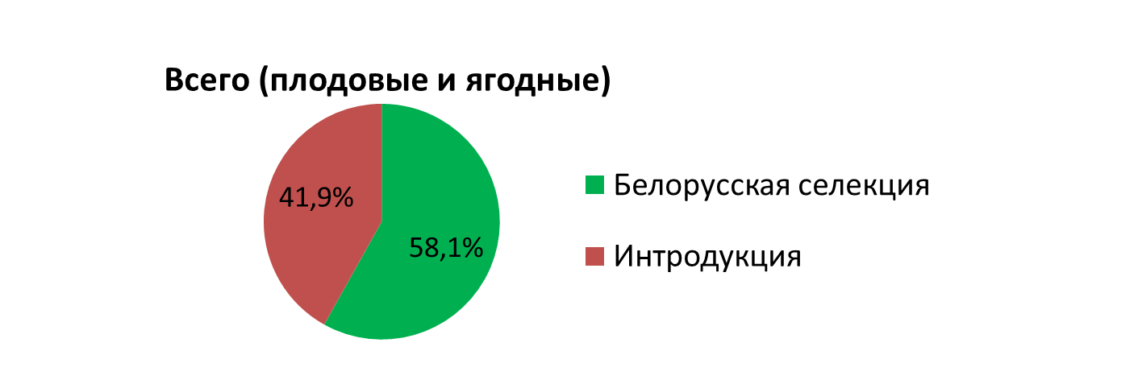
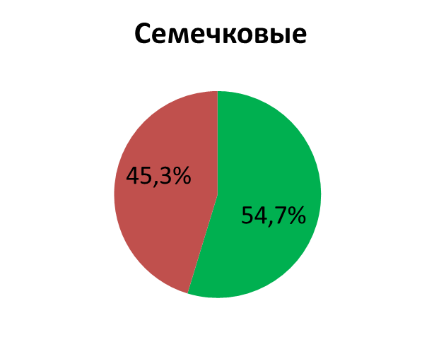
Использование сортов белорусской селекции в промышленных садах республики

Slide 22
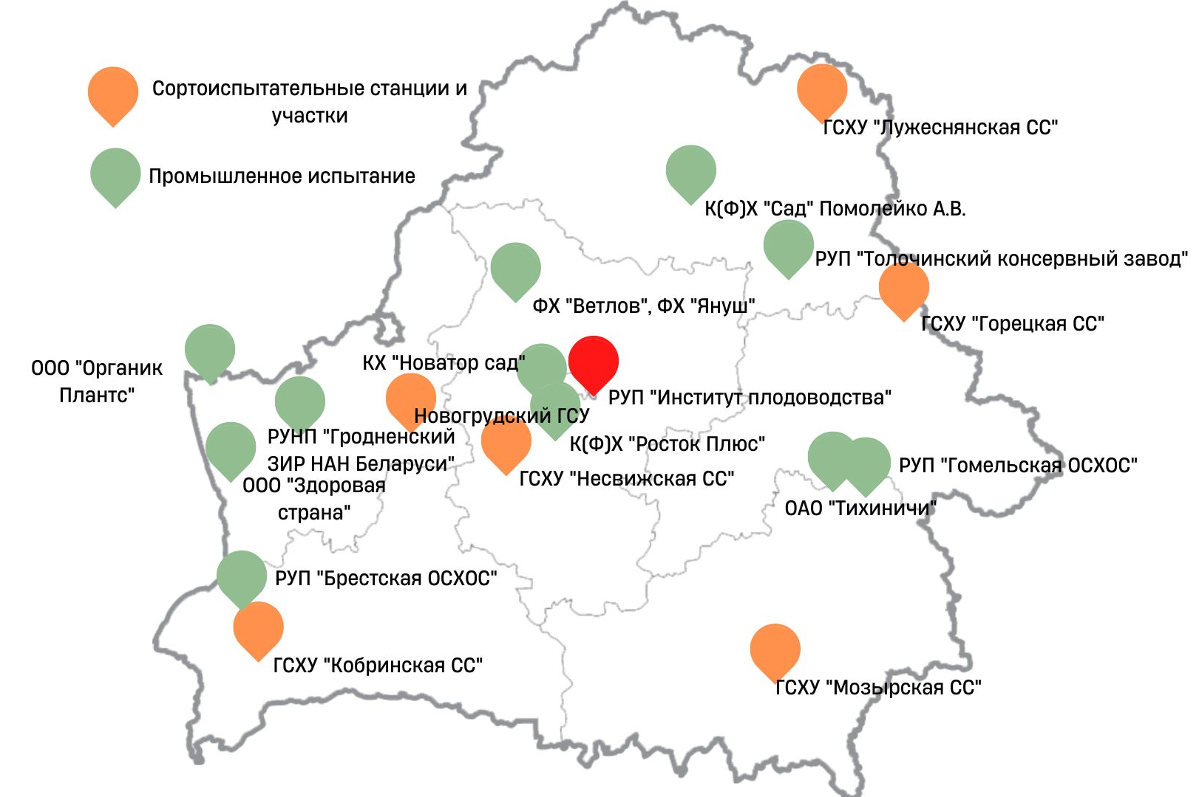
Научно-исследовательская работа по изучению особенностей возделывания сортов белорусской селекции

Slide 23
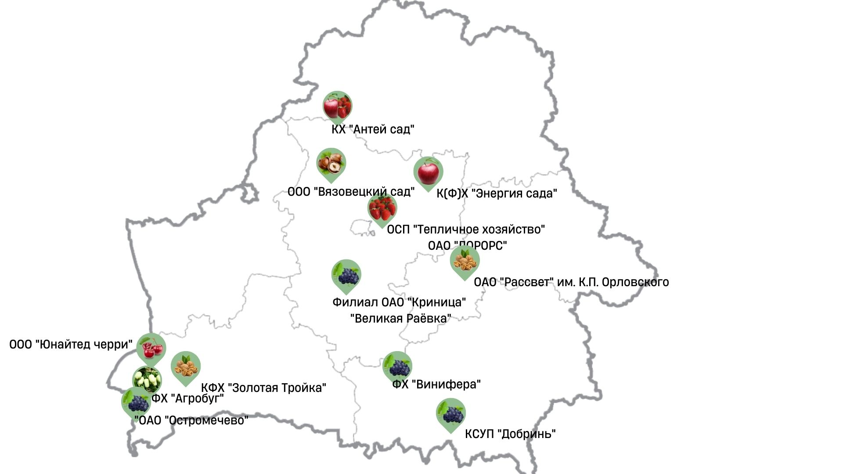
Научно-исследовательская работа по изучению особенностей возделывания сортов зарубежной селекции в производственных условиях

Slide 24
Цель и основные задачи развития плодоводства
Цель – повышение эффективности отрасли плодоводства, обеспечение потребности населения республики в свежих и переработанных плодах и ягодах отечественного производства, сокращение импорта и увеличение экспорта плодово-ягодной продукции.
Задачами развития плодоводства являются:
создание крупнотоварного производства плодов и ягод десертного назначения;
создание перерабатывающими организациями собственных промышленных сырьевых зон с использованием сортов, пригодных для механизированной уборки;
вывод из хозяйственного оборота садов с очень низким бонитетом за счет их раскорчевки для последующего рационального землепользования;

Slide 25
укрепление материально-технической базы плодоводческих и перерабатывающих организаций, создающих собственные сырьевые зоны, путем приобретения специализированной сельскохозяйственной техники, оборудования и тары для садоводства;
перевод плодопитомников на производство оздоровленного посадочного материала в соответствии с рекомендациями национальной академии наук Беларуси;
обеспечение потребности республики в емкостях для хранения свежих плодов за счет строительства, реконструкции и модернизации плодохранилищ;
создание в каждой области интеграционных комплексов по производству, хранению, переработке и реализации плодово-ягодной продукции;
научное обеспечение отрасли плодоводства

Slide 26
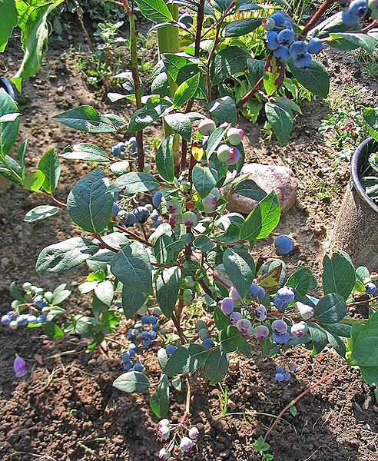
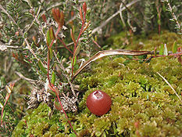
Введение в культуру малораспространенных растений
В ряде стран Европы уже давно введены в культуру клюква и голубика. Путем отбора лучших дикорастущих форм и последующих скрещиваний созданы ценные сорта этих растений.

Slide 27
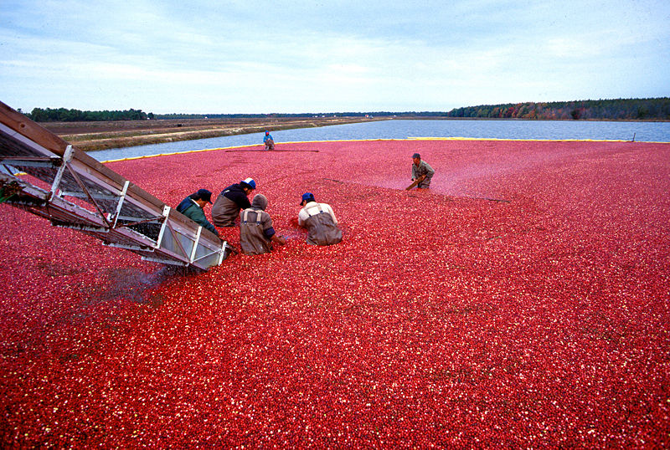
Сбор клюквы на промышленной плантации. Штат Нью-Джерси, США

Slide 28
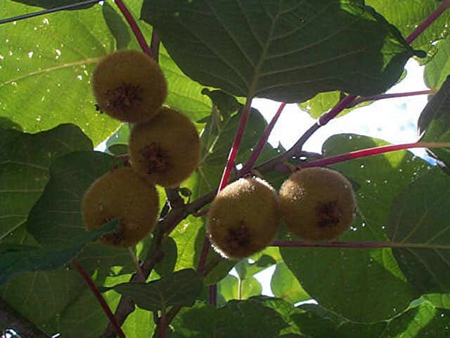
Успешно вводится в культуру актинидия китайская (киви).

Slide 29
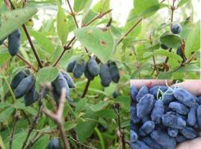
Выделены и сорта жимолости

Slide 30
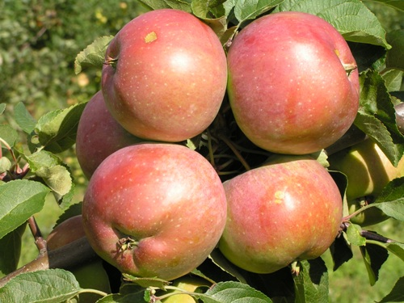
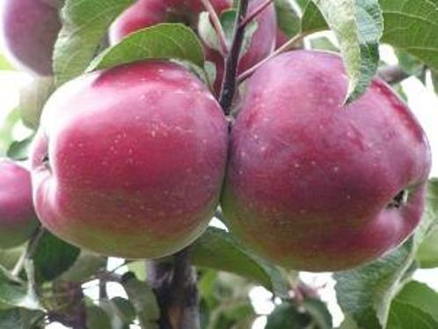
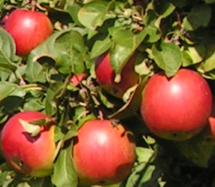
СОРТА ЯБЛОНИ БЕЛОРУССКОЙ СЕЛЕКЦИИ ВЫСОКОУСТОЙЧИВЫЕ К ПАРШЕ
БЕЛОРУССКОЕ СЛАДКОЕ
ИМАНТ
ПОСПЕХ

Slide 31
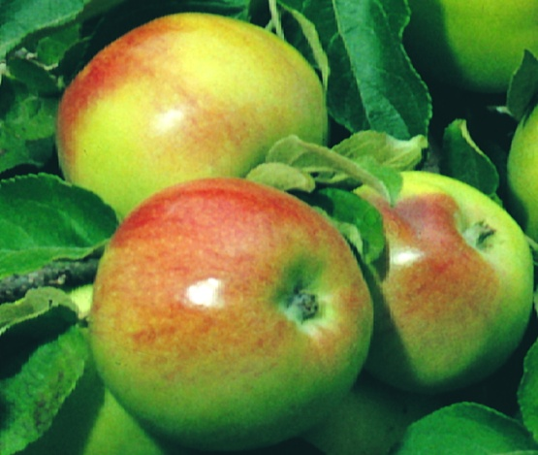
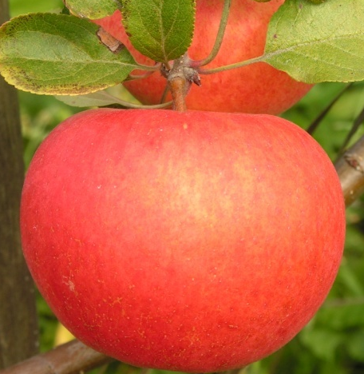
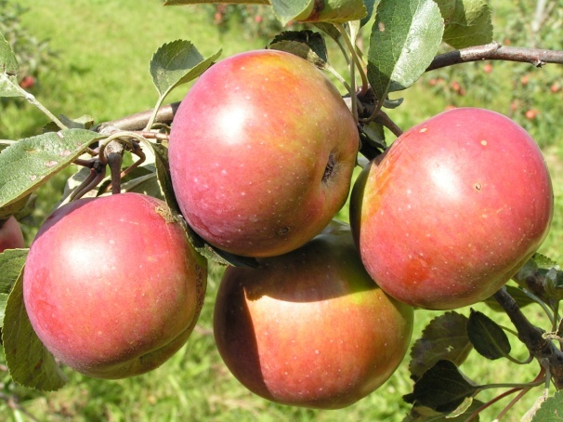
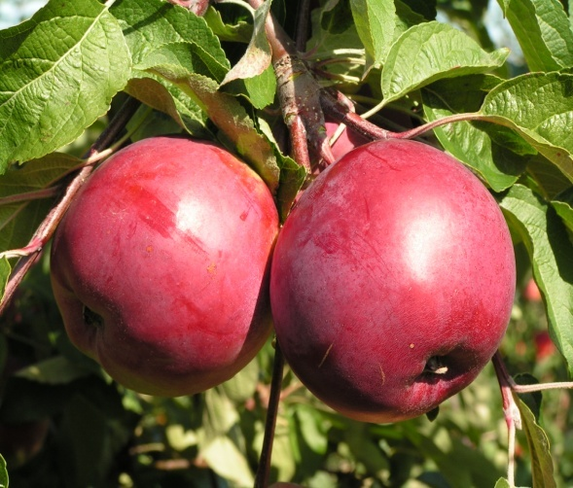
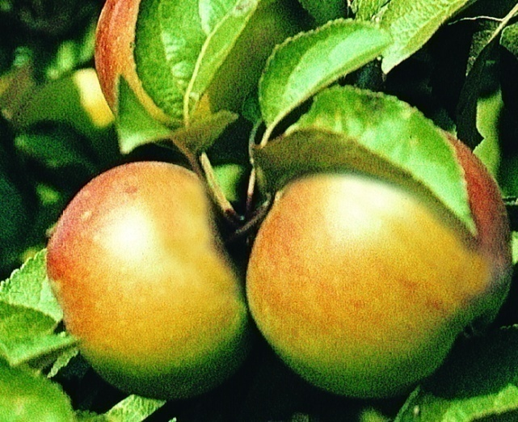
СОРТА ЯБЛОНИ БЕЛОРУССКОЙ СЕЛЕКЦИИ
АЛЕСЯ Сорт позднезимнего cрока созревания, зимостойкий, урожайный (до 20 т/га).
Cрок потребления: февраль-апрель.
ЛУЧЕЗАРНОЕ Сорт осеннего срока созревания, зимостойкий, высокоурожайный (до 30 т/га). Срок потребления: сентябрь-ноябрь.
ВЕСЯЛИНА Сорт зимнего срока созревания, урожайный (до 30 т/га) . Зимостойкий. Срок потребления: декабрь – февраль.
ДАРУНАК Сорт позднезимнего срока созревания, зимостойкий, урожайный (до 25 т/га). Срок потребления: январь-март.
ВЕРБНОЕ Сорт позднезимнего срока созревания, зимостойкий, урожайный (до 30 т/га). Срок потребления: февраль-май.

Slide 32
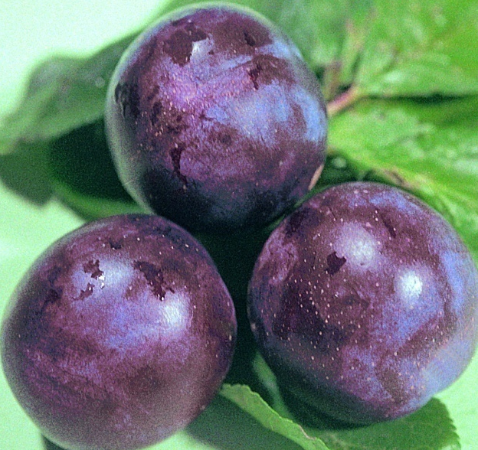
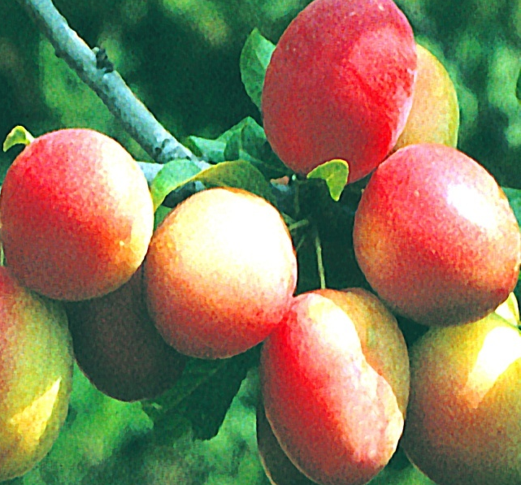
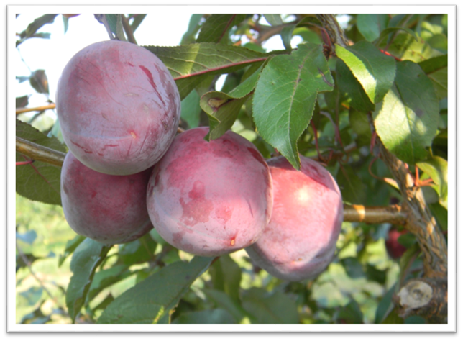
СОРТА КОСТОЧКОВЫХ КУЛЬТУР БЕЛОРУССКОЙ СЕЛЕКЦИИ
КРОМАНЬ Сорт среднераннего срока созревания, зимостойкий, урожайный (до 16 т/га). Срок потребления: август
НАЙДЕНА Сорт раннего срока созревания, урожайный (до 25 т/га), зимостойкий. Срок потребления – август.
Сорт алычи культурной Панна
Срок созревания – поздний.
Зимостойкий, устойчивый к заболеваниям. Потенциальная урожайность 22,9 т/га, товарность плодов 95 %, средняя масса плода 62,8 г, плотная консистенция мякоти, дегустационная оценка свежих плодов 4,8 балла.
Уникальность сорта обусловлена отсутствием районированных аналогов позднего срока созревания с красной мякотью.
.

Slide 33
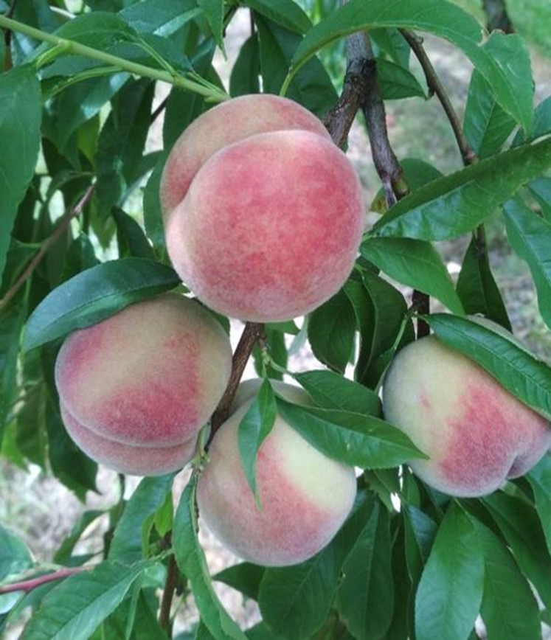
Сорт персика Лойко
Впервые передается в систему ГСИ Республики Беларусь и вводится как новая культура.
Сорт Лойко выделился наибольшей зимостойкостью среди изучаемой коллекции персика (30 образцов) за 8 лет наблюдений.
Отличается высокой устойчивостью к курчавости листьев персика по сравнению с зарубежным аналогом (Донецкий белый).
По размеру плода при правильной агротехнике новый сорт не уступает остальным образцам коллекции.
Выделяется высокими вкусовыми качествами (4,7 балла), приятным кисло-сладким освежающим вкусом.

Slide 34
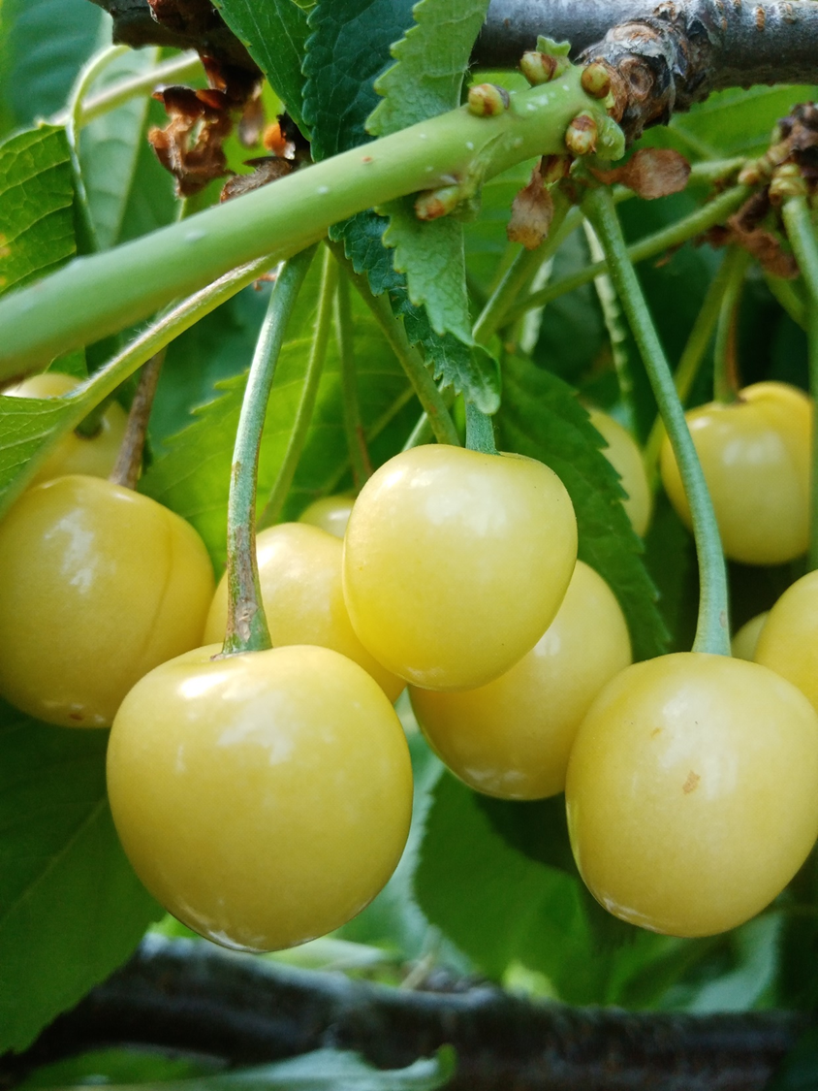
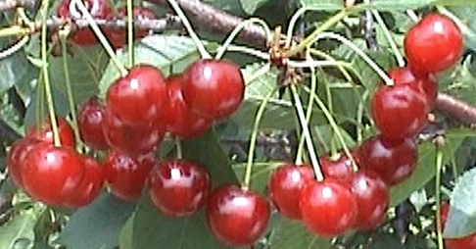
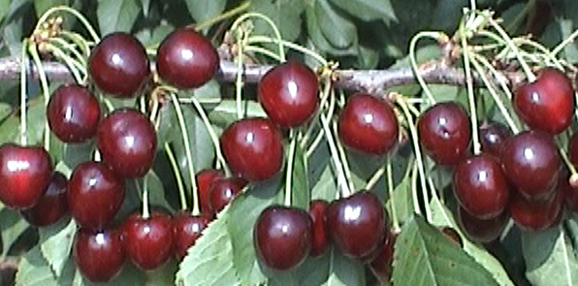
Сорт черешни Белiца
Зимостойкий, высокоурожайный. Дерево сильнорослое, крона средней густоты, раскидистая. Плодоношение преимущественно на букетных веточках.
Самобесплодный. Лучший опылитель – сорт Сюбаровская. Устойчив к коккомикозу, не поражается монилиальным ожогом. Плоды желтой окраски, средней величины (5,5 г), сердцевидной формы. Мякоть желтая, сочная, сладкая, средней плотности.
Срок потребления – I-II декада июня.
ГРИОТ БЕЛОРУССКИЙ Сорт среднепозднего срока созревания (2-3-я декада июля), самобесплодный. Зимостойкий, устойчик к коккомикозу и монилиозу, высокопродуктивный
СЮБАРОВСКАЯ Сорт раннего срока созревания, зимостойкий практически по всем компонентам, урожайный (до 15 т/га). Устойчив к коккомикозу и монилиозу.

Slide 35
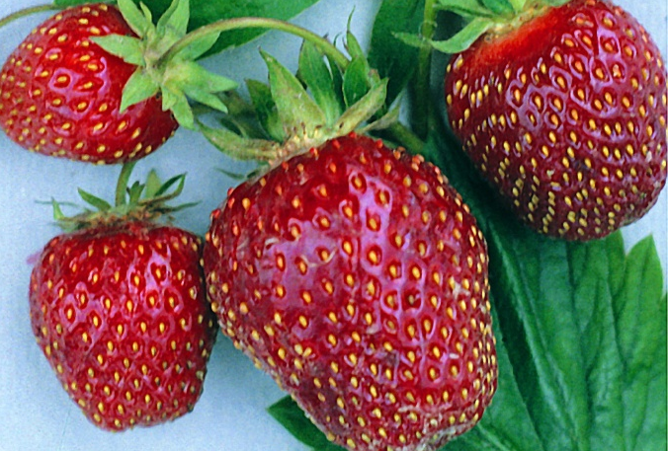
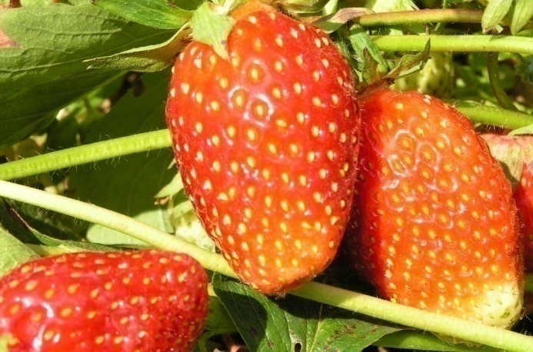
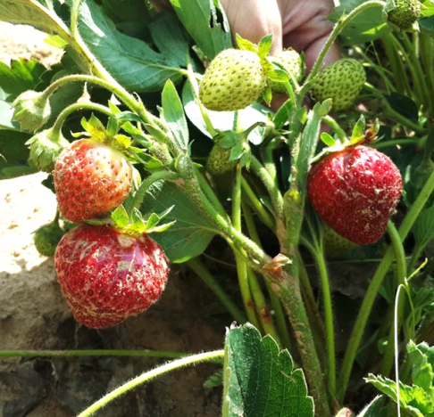
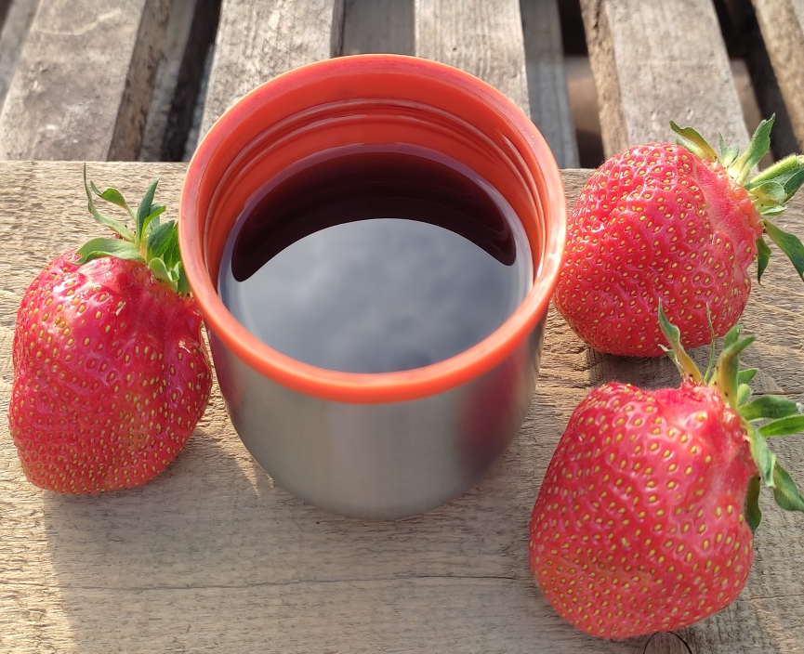
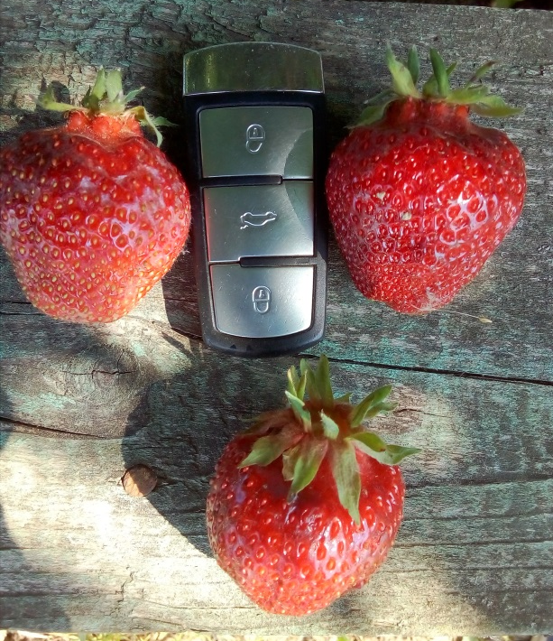
СОРТА ЯГОДНЫХ КУЛЬТУР БЕЛОРУССКОЙ СЕЛЕКЦИИ
КРАСНЫЙ БЕРЕГ Сорт среднего срока созревания, зимостойкий, урожайный – более 10 т/га. Пригоден для десерта и промышленной переработки.
ДАЧНИЦА Сорт среднего срока созревания, зимостойкий, высокоурожайный (до 10 т/га). Пригоден для десерта и промышленной переработки.
Полли Сорт среднепозднего срока созревания, зимостойкий, урожайный – 17 т/га. Пригоден для десерта и промышленной переработки.
Тарро
Барокко
Сорт среднего срока созревания, зимостойкий, урожайный – более 16 т/га. Пригоден для десерта и промышленной переработки
Сорт среднего срока созревания, зимостойкий, урожайный – более 16 т/га. Пригоден для десерта и промышленной переработки

Slide 36
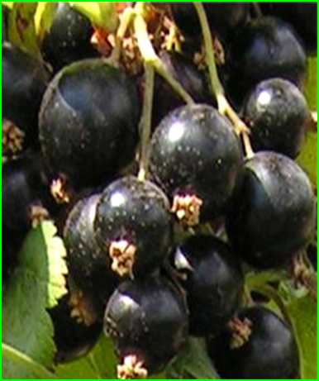
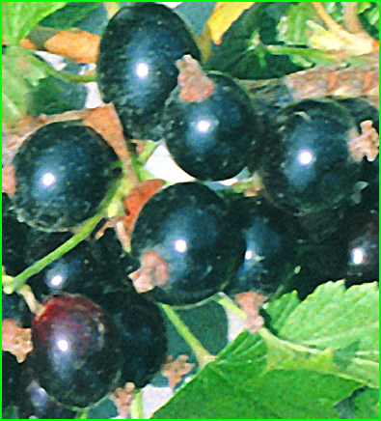
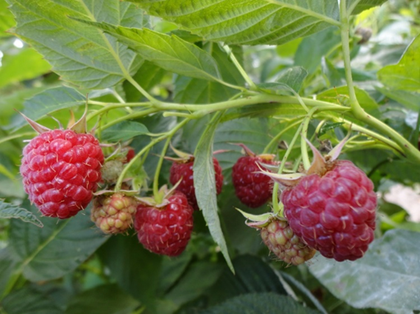
КУПАЛИНКА Сорт среднего срока созревания, высокозимостой-кий, высокосамо-плодный и уро-жайный (до 18 т/га), универсального назначения
КАТЮША Сорт среднего срока созревания, зимостойкий, высокосамоплод-ный, высокоуро-жайный (до 12 т/га), универсального назначения.
Сорт малины Вераснёвая
Плоды крупные (4,1 г), ширококонической формы, красного цвета. Сорт раннеспелый, урожайность высокая (11,0 т/га). В центральной зоне плодоводства Республики Беларусь потенциал продуктивности реализует на 95-100 %.
Является первым отечественным сортом малины ремонтантной.
Дегустационная оценка свежих плодов 4,5 балла.

Slide 37
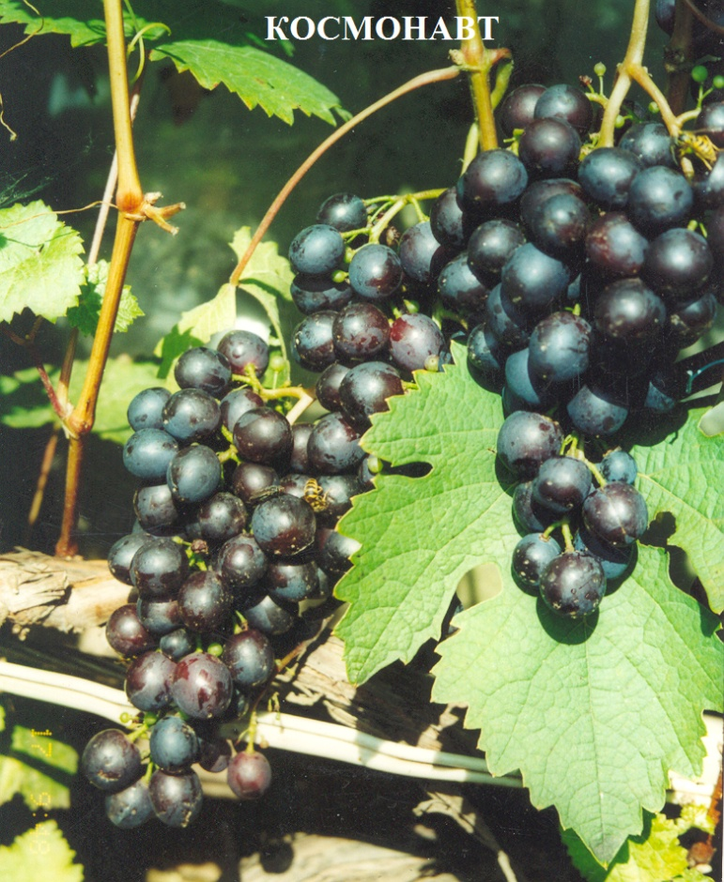
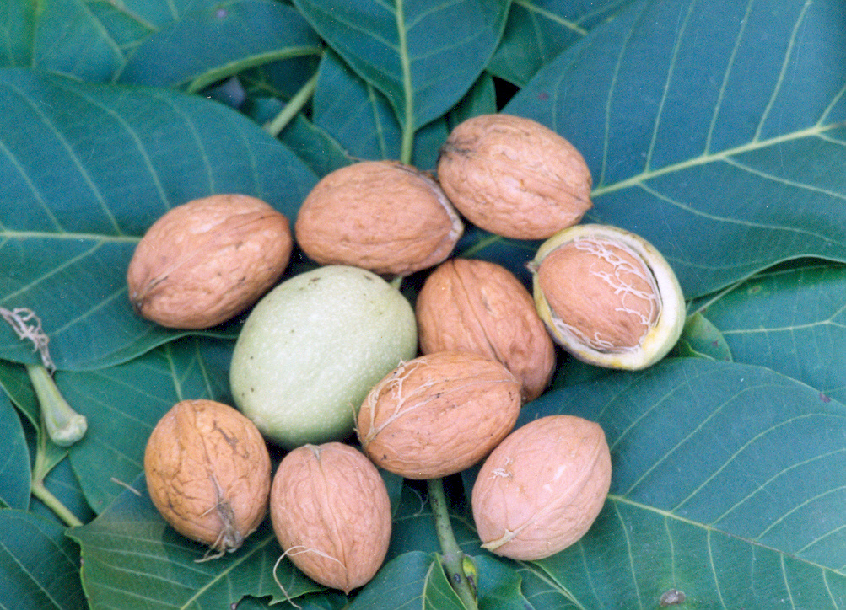
СОРТА ТЕПЛОЛЮБИВЫХ КУЛЬТУР БЕЛОРУССКОЙ СЕЛЕКЦИИ
КОСМОНАВТ Сорт очень раннего срока созревания, требует укрытия на зиму. Средняя масса грозди 130 г, наибольшая – 270 г. Ягода темно-фиолетовая, вкус простой, гормоничный. Относится к столовым сортам.
САМОХВАЛОВИЧСКИЙ 2 Сорт среднего срока созревания. Обладает повышенной зимостойкостью, скороплодный. Относительно устойчив к бурой пятнистости. Относится к столовым сортам. Срок потребления: конец сентября.

Slide 38
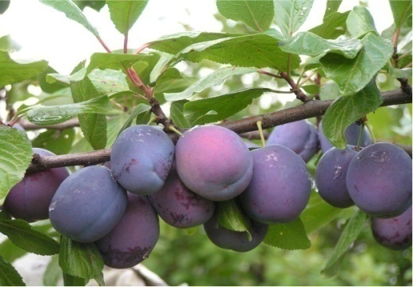
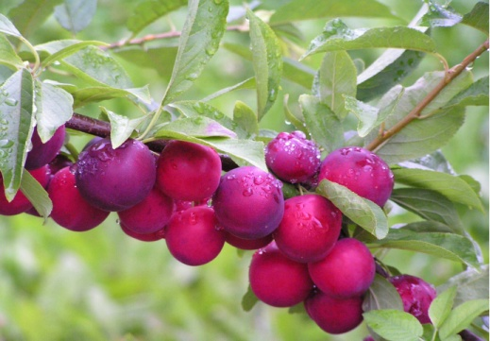
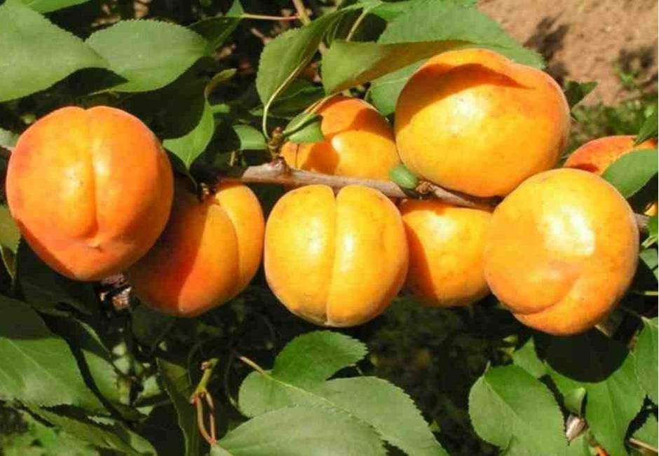
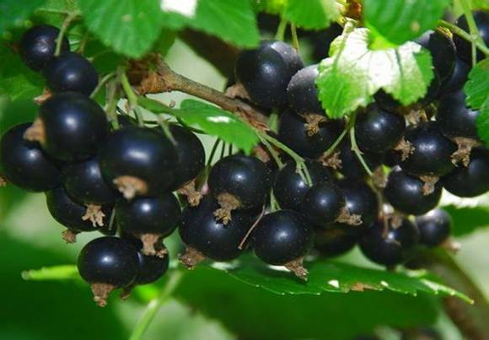












Перспективные культуры для РБ
Переданы в испытание: жимолости – 1 (Крупноплодная), рябины – 3 (Алая крупная, Бурка, Концентра), шиповника – 1 (Победа), хеномелеса – 1 (Крупноплодный), клюквы – 1 (Франклин), голубики - 1 (Блюэта),

Slide 39





СОРТА ЯГОДНЫХ КУЛЬТУР БЕЛОРУССКОЙ СЕЛЕКЦИИ
Сорт смородины красной НЕНАГЛЯДНАЯ Сорт среднего срока созревания, зимостойкий, самоплодный, высокоурожайный – 13-15 т/га, универсального назначения.
Сорт смородины красной ПУРПУРНАЯ Сорт среднего срока созревания, зимостойкий, высокосамоплодный, высокоурожайный – 13-15 т/га, универсального назначения.
Сорт аронии черноплодной ВЕНИСА Сорт среднего срока созревания, зимостойкий, самоплодный, урожайный – 10 т/га, универсального назначения.
Сорт облепихи ПЛАМЕННАЯ Сорт среднего срока созревания, зимостойкий, засухоустойчивый, отличается высоким содержанием β–каротина, универсального назначения.
Сорт актинидии коломикта Сентябрьская

Slide 40


Производство оздоровленного посадочного материала
Разработано и утверждено «Положение о производстве посадочного материала плодовых и ягодных культур в Республике Беларусь» с организационной схемой.
Разработаны технологии производства оздоровленного посадочного материала смородины черной, смородины красной, земляники садовой, оздоровленных клоновых подвоев яблони, производства посадочного материала бузины черной и др.

Slide 41





Базовые ССЭ растения плодовых и ягодных культур (in vitro, в защищенном и открытом грунте)
Сорта плодовых культур:
яблоня – 32 сорта (246 растений),
груша – 10 сортов (57 растений),
слива, алыча – 15 сортов (80 растений),
вишня, черешня – 10 сортов (148 растений).
Подвои:
яблоня – 6 форм (258 растений),
груша – 2 формы (71 растение),
слива, алыча – 4 формы (31 растение),
вишня, черешня – 7 форм (2 000 растений).
Сорта ягодных культур:
смородина черная – 14 сортов ( 115 растений),
смородина красная – 4 сорта (27 растений),
малина – 4 сорта (62 растения),
ежевика – 1 сорт (20 растений),
земляника садовая – 24 сорта ( 2 000 растений).

Slide 42

Спасибо за внимание!

Slide 43
промышленное плодоводство, которое занимается массовым производством плодов, ягод и посадочного материала плодовых культур в крупных интенсивных садах и питомниках.
лечебное плодоводство занимается производством отдельных пород и сортов, чьи плоды или другие органы (листья, корни, цветки) оказывают профилактическое и лечебное воздействие на организм человека (арония (рябина черноплодная), боярышник, хеномелес, шиповник, облепиха, актинидия, лимонник китайский и др.).
декоративное садоводство занимается выращиванием декоративных растений с целью удовлетворения бытовых, культурных и эстетических потребностей людей (хеномелес, шиповник и др.).

